Slide 1
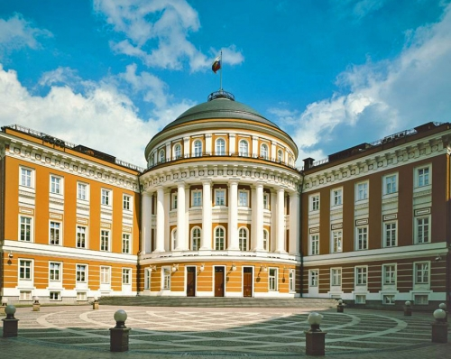
.
Муниципальное бюджетное образовательное учреждение «Средне общеобразовательная школа №3, р.п. Линёво»
Искитимского района
Новосибирской области
Проект
«Виды архитектурных стилей 17-18 века»
Выполнила: Лукьянова Ульяна 9«А» класс
Руководитель проекта: Василицина Елена Григольевна
2022г.

Slide 2
Цель: Выполнить исследовательскую работу по выбранной теме проекта. Задачи: Найти источники по выбранной теме; Изучить стили, господствующие в архитектуре 17- 18 веков; Познакомиться с работами и именами архитекторов, ваявших в 17-18 веке; Проанализировать работу и сделать выводы.

Slide 3
Источники:
https://yandex.ru/search/?clid=1882610&text=архитекторы+17+18+веков&l10n=ru&lr=102036
http://artprojekt.ru/library/arthistory4/21.htm
https://dzen.ru/media/stopo4ki/14-samyh-izvestnyh-zdanii-v-stile-barokko-61cd09ed633f3622b726aca2
https://spravochnick.ru/arhitektura_i_stroitelstvo/arhitektura_v_stile_rokoko/

Slide 4
Что такое архитектура?

Slide 5
Стили архитектуры 17-18 веков.

Slide 7
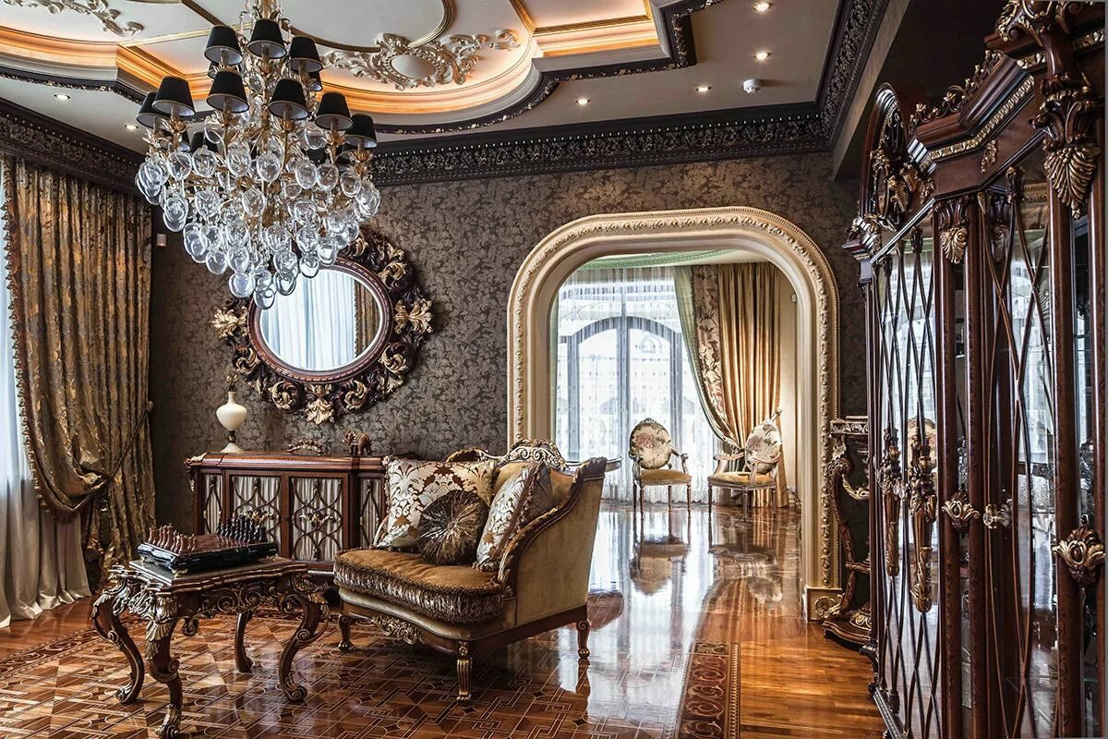
Интерьер

Slide 9
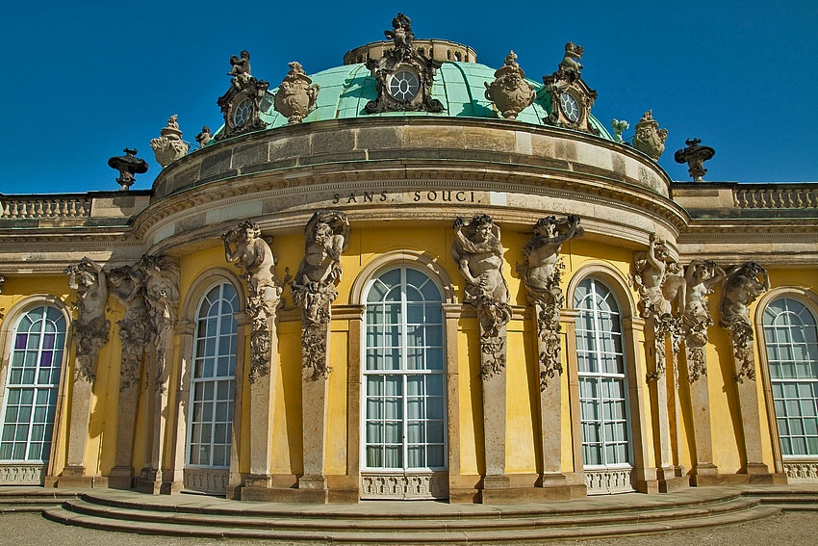

Slide 10
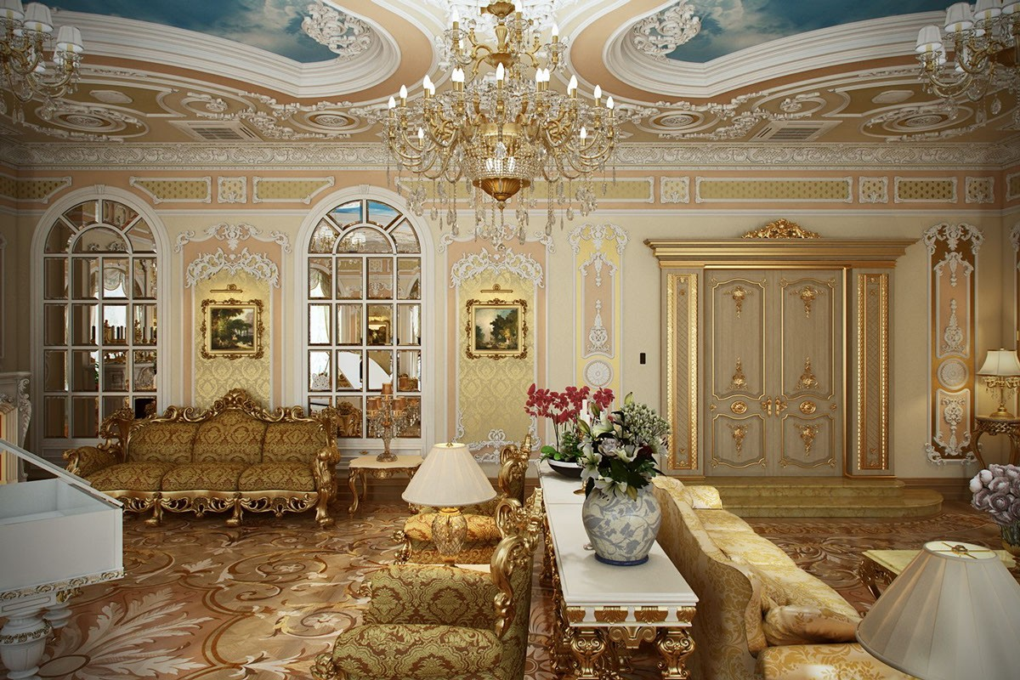
Интерьер

Slide 12
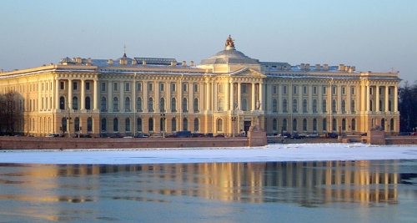

Slide 13
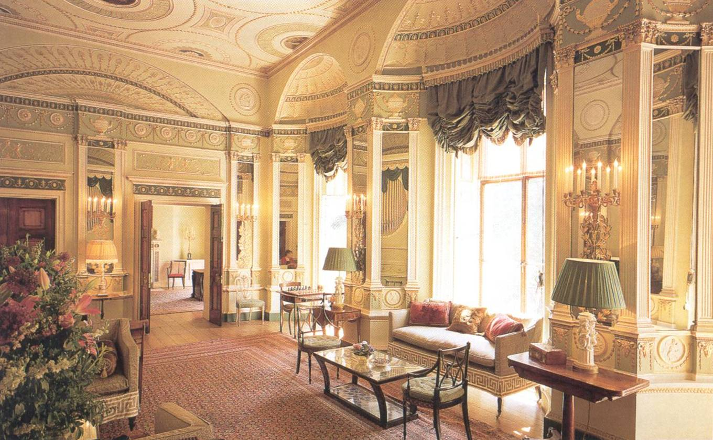
Интерьер

Slide 15
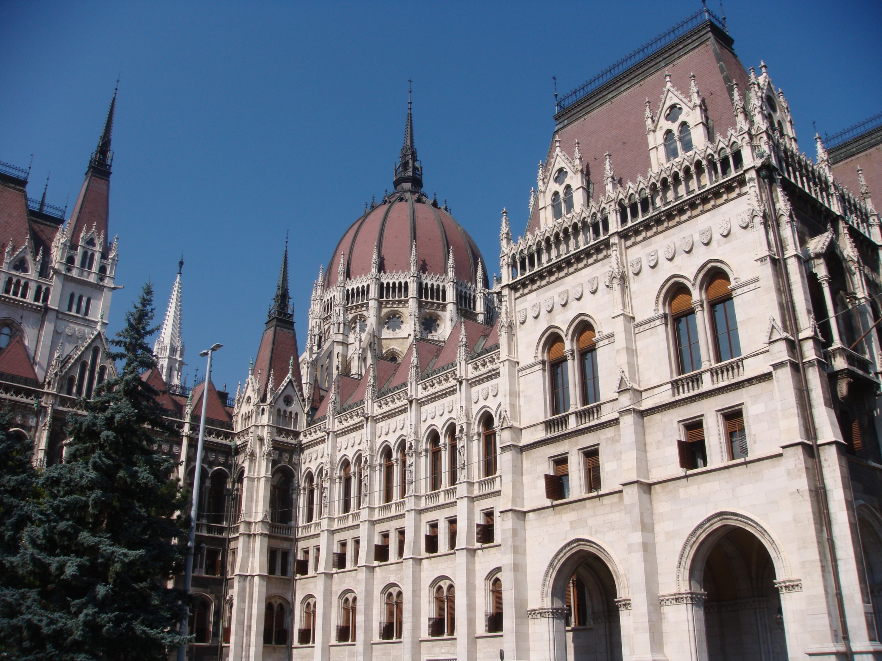

Slide 16
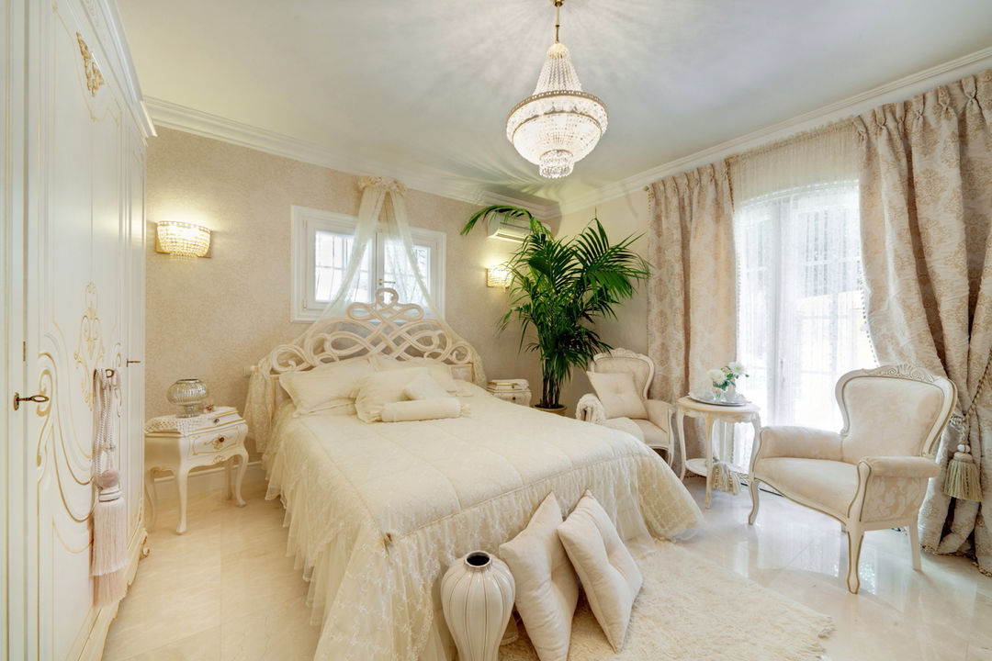
Интерьер

Slide 17
Великие архитекторы 17-18 веков.

Slide 20
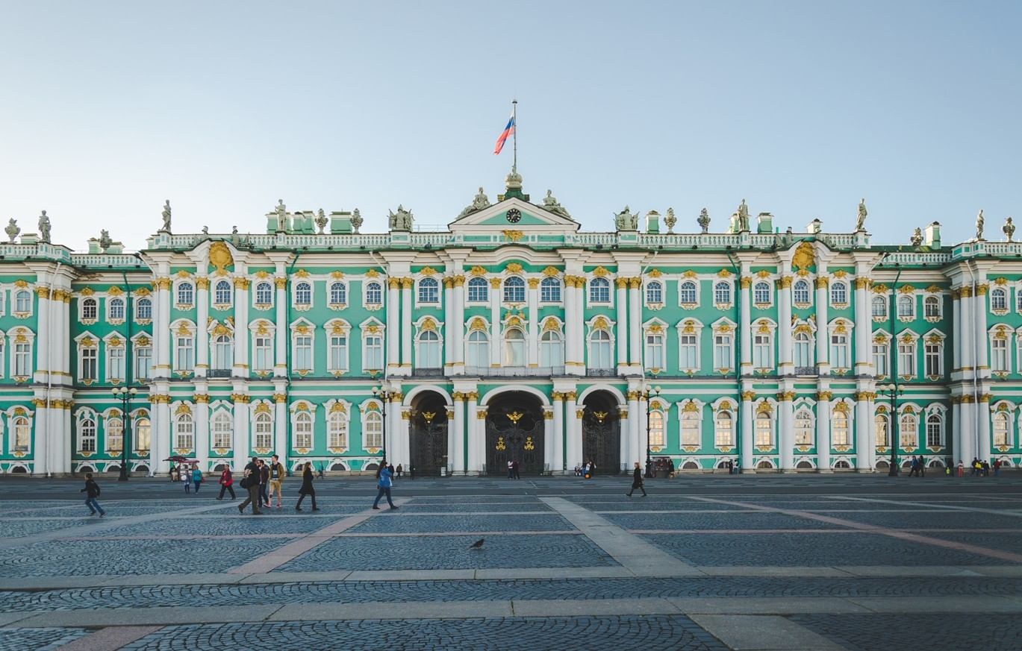

Slide 22
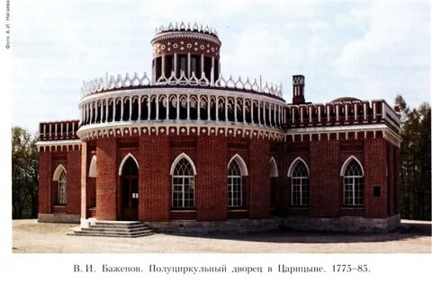

Slide 23
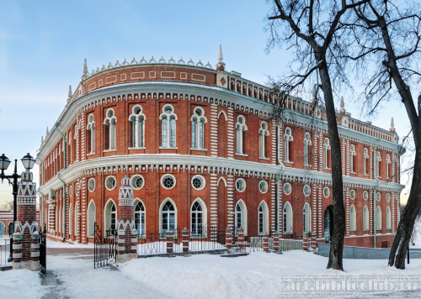

Slide 24
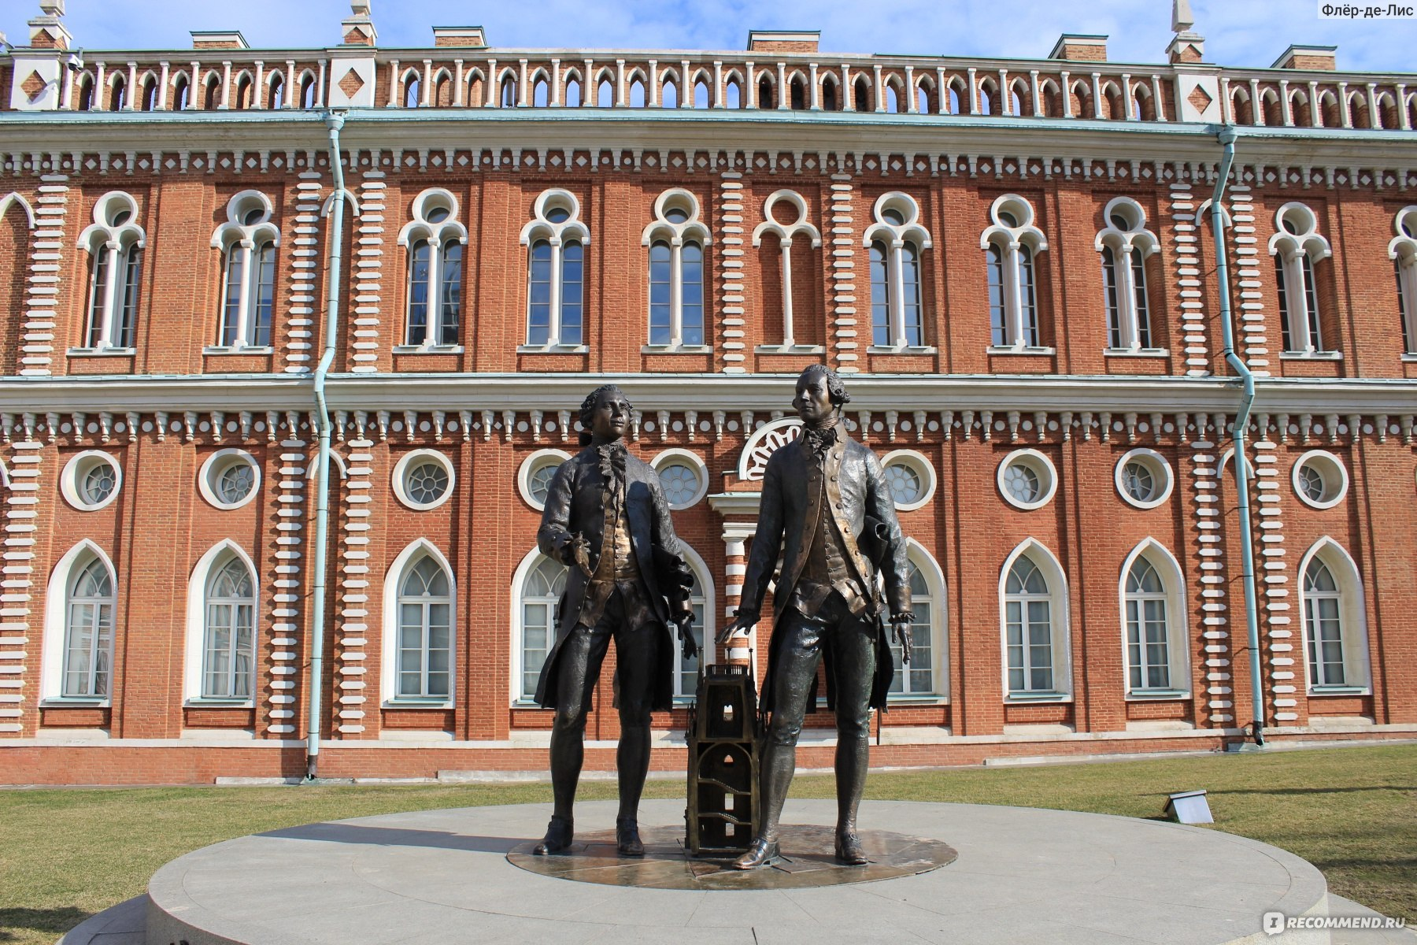

Slide 32
Вывод: 1.Узнала ,что такое архитектура; 2.Изучила стили архитектуры 17-18 веков; 3. Познакомилась с работами иностранных и 4российских архитекторов 17-18 веков; Узнала для чего приглашали русских мастеров на службу в Россию; 5.Обобщила свои знания по архитектуре выбранных веков.

Slide 33
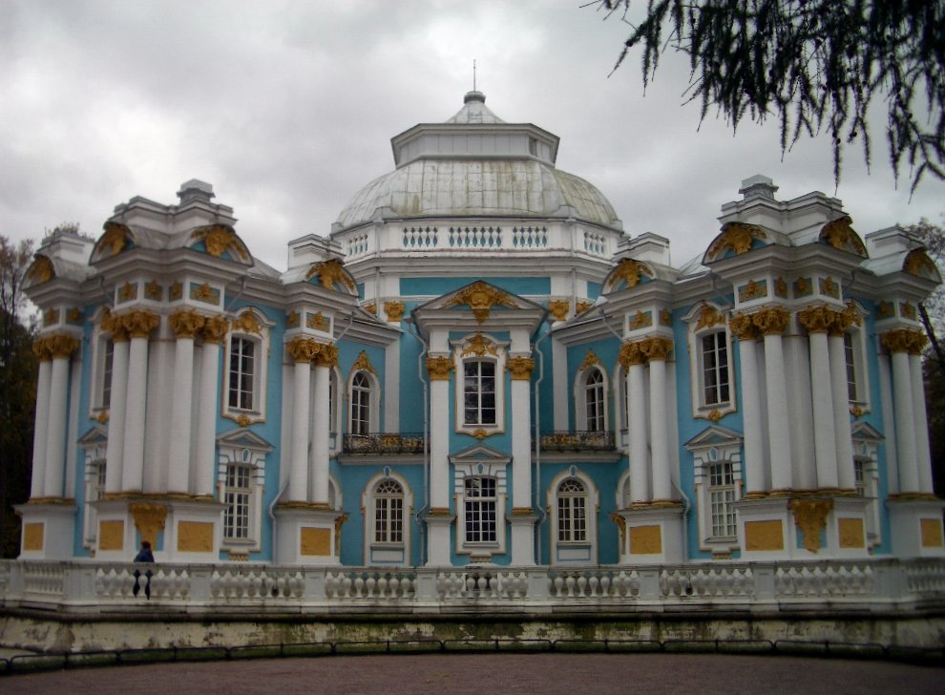
Спасибо за внимание!

